Slide 1

Moninaiset ohjattavat
Mari Nurminen

Slide 2
Moninaiset ohjattavat
(ja ohjaajat)
Pitkä, lyhyt, keskiverto, valkoinen, vaalea, tumma, musta, optimisti, pessimisti, suomalainen, uussuomalainen, ruotsalainen, suomenruotsalainen, saamelainen, romani, intialais-suomalainen, kurdi, arabi, juutalainen, kristitty, muslimi, introvertti, ekstrovertti, sosiaalinen introvertti, omaa rauhaa kaipaava ekstrovertti, isänmaallinen, maailmankansalainen, kaupunkilainen, maalainen, pikkukaupungin kasvatti, nörtti, hippi, punkkari, hevari, skeittari, streittari, hetero, homo, lesbo, bi, trans, naimisissa, avoliitossa, eronnut, leski, äiti, isä, vanhempi, äitipuoli, huoltaja, aikuinen, vanhus, lapseton, lapsi, sisko, veli, velipuoli, autoihminen, luontoihminen, ihmisihminen, rikas, köyhä, opiskelija, työssäkäyvä, työtön, yrittäjä, ainoa lapsi, sisarusparven kahdeksas, kaksonen, koiranomistaja, koirapelkoinen, autoton...
Notes:
Valitse kortti, joka kertoo sinun suhteestasi moninaisuuteen. Voit valita näkökulmaksi joko henkilökohtaisen elämäsi, opiskelun tai työn. Tai kaikki.

Slide 3
Tällä kurssilla
Tutustutaan moninaisuuteen liittyviin peruskäsitteisiin
Pohditaan omaa kulttuuri-identiteettiä ja sen vaikutusta elämään ja ohjaajana toimimiseen
Tutkitaan suomalaisuutta ja suomalaista kulttuuriperintöä
Mietitään käytännön ohjaamisen kannalta, miten moninainen ohjattavien joukko vaikuttaa toiminnan suunnitteluun ja toteuttamiseen
Selvitetään mitä taitoja kuuluu monikulttuuriosaamiseen ja miten niitä voi opetella

Slide 4
Miten moninaisuus näkyy sinun elämässäsi?
Moneenko ryhmään kuulut?
Kuinka moninainen on perheesi?
Entä kaveripiirisi?
Moninaisuus koulussasi?
Työpaikallasi?

Slide 5
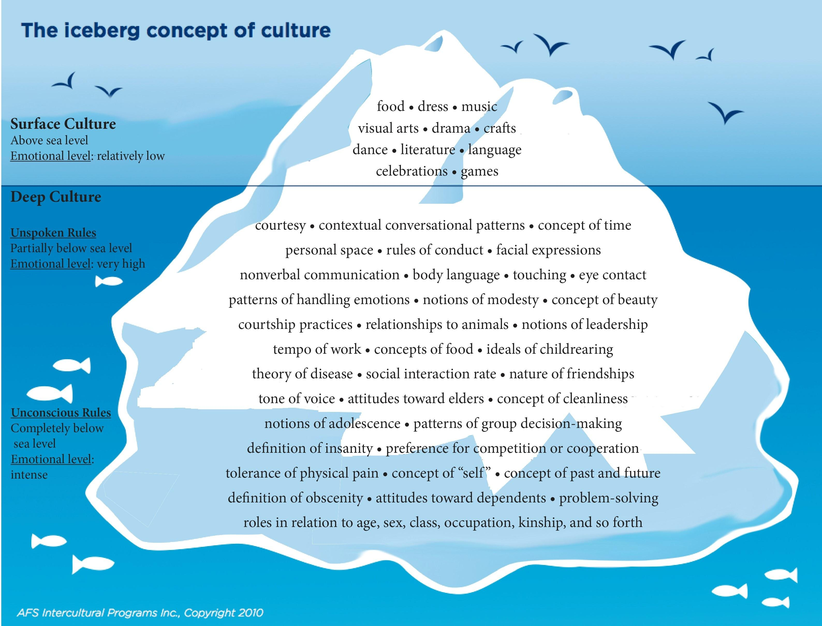
Jäävuori kulttuurin vertauskuvana
Pinnan päällä helposti havaittavat kulttuurin piirteet
Pinnan alla vieraalle vaikeammin havaittavissa olevat kulttuurin piirteet
Kulttuuriset väärinkäsitykset syntyvät yleensä pinnan ALLA, tunnepitoisella alueella.

Slide 6

Käsitteitä
Moninaisuus
Monikulttuurisuus
Etnosentrismi
Toiseus
Syrjintä
Yhdenvertaisuus

Slide 7
Parikeskustelu
Minkälaisia asioita sinun mielestäsi pitää ottaa huomioon esim. leirin suunnittelussa ja toteuttamisessa, jos tietona on, että iso osa leirin lapsista / nuorista on maahanmuuttajataustaisia? Tehkää parin kanssa yhteinen lista huomioitavista asioista.
Jos sinun tehtäväsi olisi kertoa jotain tärkeää suomalaisesta kulttuurista A) päiväkotiin tulevan kiintiöpakolaislapsen vanhemmille B) nuorisotalolle haluavan maahanmuuttajanuoren vanhemmille (jotka eivät haluaisi päästää nuorta sinne), niin mitä kertoisit? Tehkää lista näistäkin asioista.

